Slide 1
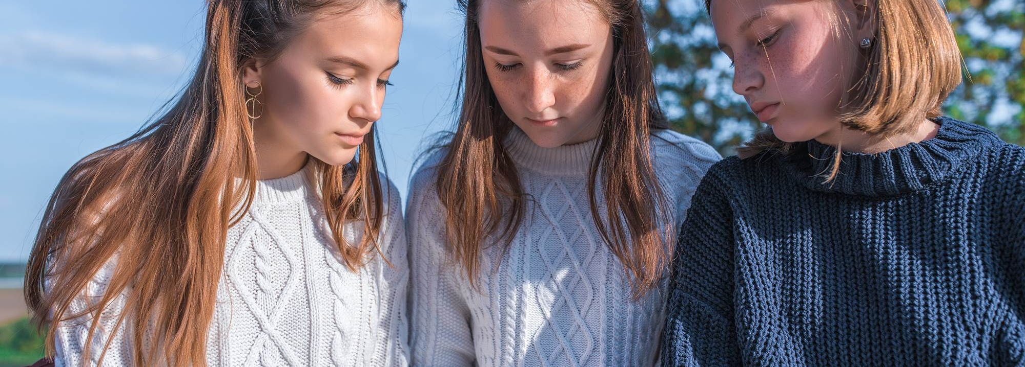
Oplæg til Fælles Aftaler om digitale og sociale medier

Slide 2
Program
Hvorfor skal vi lave fælles aftaler om digitale medier – også i udskolingen?
Breve fra BørneTelefonen
Anbefalinger fra Børns Vilkår og jeres børn
Gruppearbejde om aftaler
Fremlægge og kommentere aftaler
Notes:
Introduktion: Hvorfor fælles aftaler? (5 min)
Breve fra BørneTelefonen (10 minutter)
Anbefalinger fra Børns Vilkår og jeres børn (5 min)
Gruppearbejde om aftaler (20 minutter)
Fremlægge og kommentere aftaler (15 min)

Slide 3
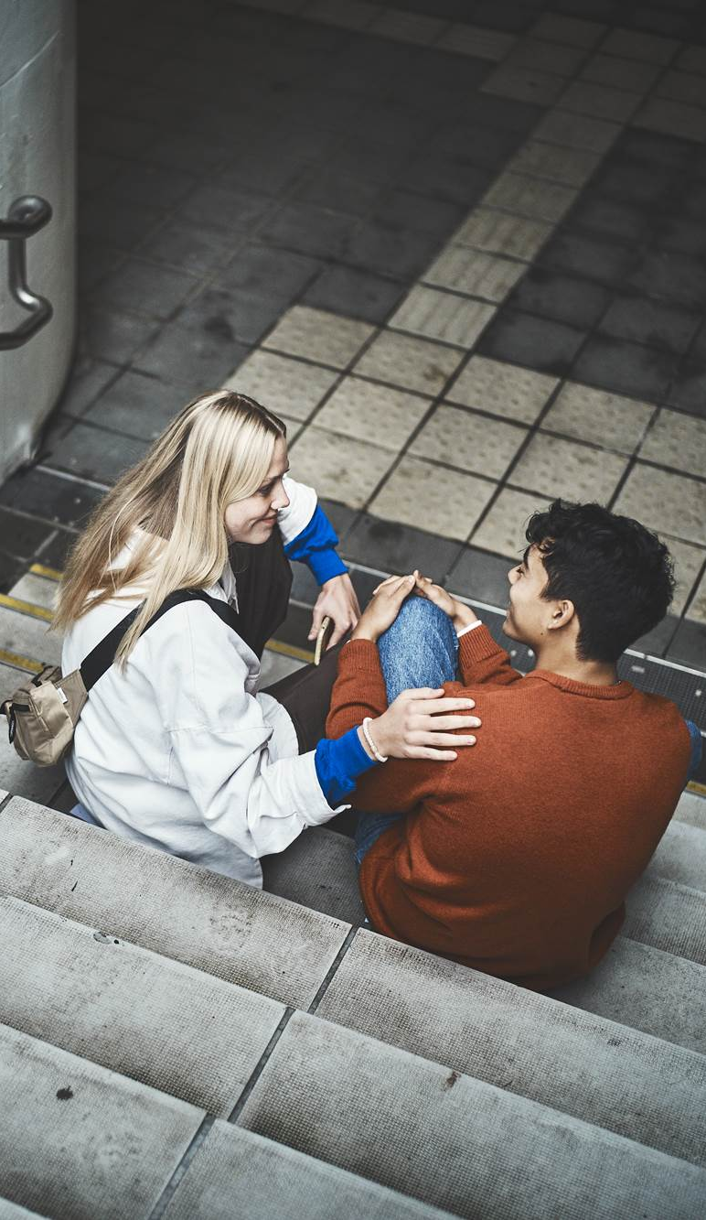
Hvorfor fælles aftaler?
Notes:
INTRODUKTION - HVORFOR FÆLLES AFTALER OGSÅ I UDSKOLINGEN
På dette slide kan du skrive nogle af grundene til, at I har valgt at tage det op på forældremøde. Børns Vilkår har lavet denne liste, du kan bruge:
Fordi sociale medier og gaming kan have stor betydning for klassefællesskabet.
Fordi selvom jeres børn er store, har de brug for at I er gode sparringspartnere for dem, når der opstår udfordringer i deres onlineliv.
Fordi hvis forældrene har fælles fodslag mindskes risikoen for gruppepres blandt børnene.
Fordi mange skoler oplever, at der bruges værdifuld tid i undervisningen på at håndtere situationer, som er opstået på sociale medier og gamingplatforme.
Fordi en åben dialog blandt forældrene skaber fundament for, at man kan gå til hinanden, hvis noget bliver svært.
Fordi de aftaler, vi laver i dag, handler om klassefællesskabet –ikke hvad man gør derhjemme i de enkelte familier.

Slide 4
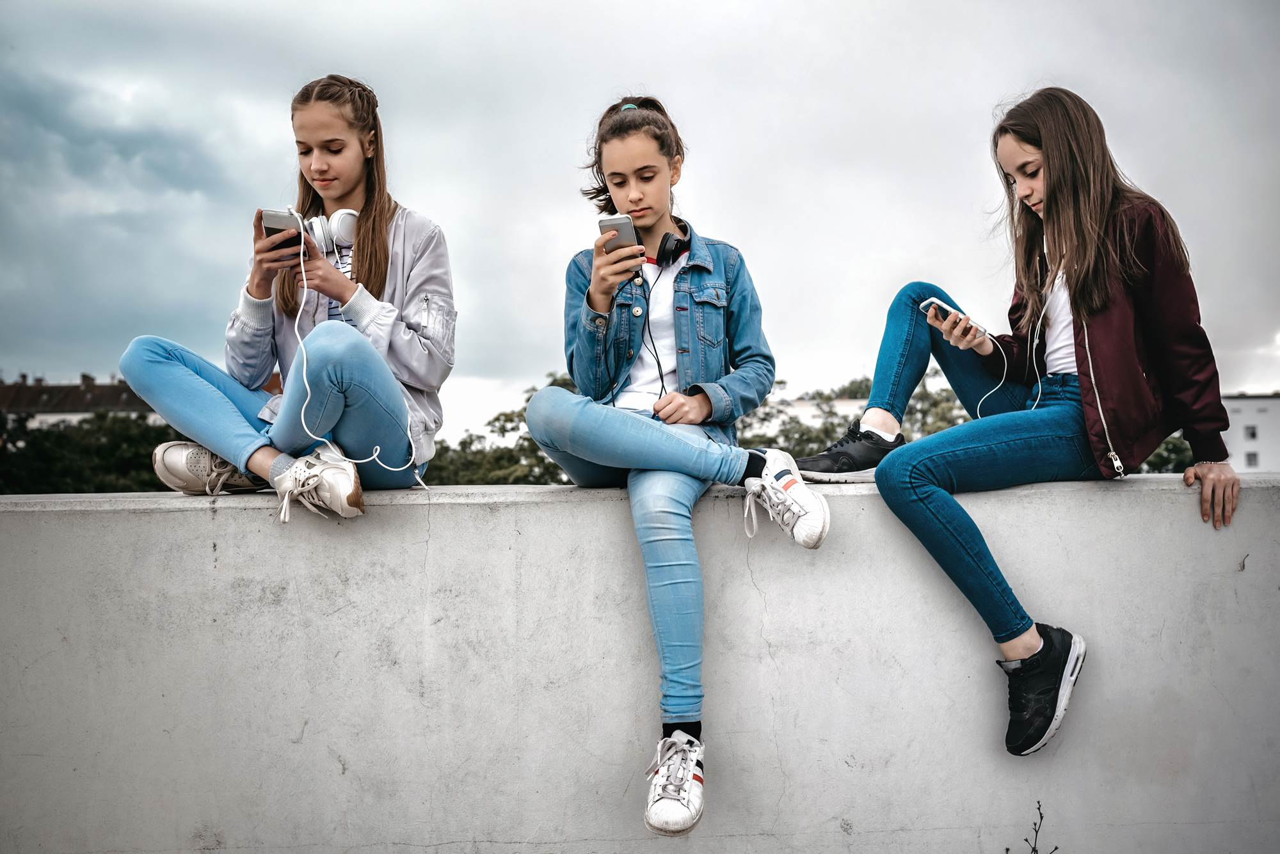
Breve fra Børnetelefonen
Notes:
BREVE FRA BØRNETELEFONEN
Læs brevene op. Hvis forældrene får lyst til at kommentere, kan du sige, at der mulighed for dialog bagefter. Du kan sige: ”Nu læser jeg en række breve op. De kommer fra børn og unge, der har skrevet til BørneTelefonens brevkasse. Brevene kan give jer et indtryk af nogle af de udfordringer, børn oplever på sociale medier og gamingplatforme.”

Slide 5
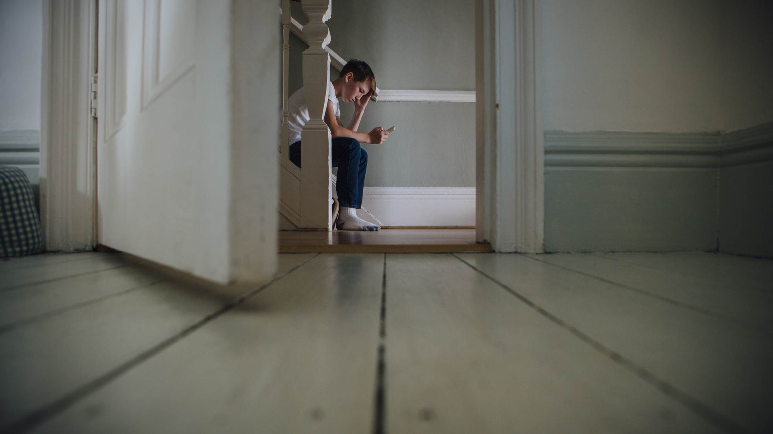

I weekenden holdt en fra min klasse en fest for vores klasse. ”Alle” var inviteret. De havde lavet en snapchat gruppe men efterlod mig og en af mine venner uden for. De ville ikke tilføje os og ignorerede os da vi spurgte om vi måtte komme med. De ville ikke have vi skulle være der. […] Jeg føler mig meget udelukket da de sendte mig snaps hele aftenen igennem.”
Dreng, 14 år

Slide 6
Mine venner gamer hele tiden uden mig. Jeg føler ik vi er venner mere
Hvad skal jeg gøre?
Pige, 14 år

Slide 7
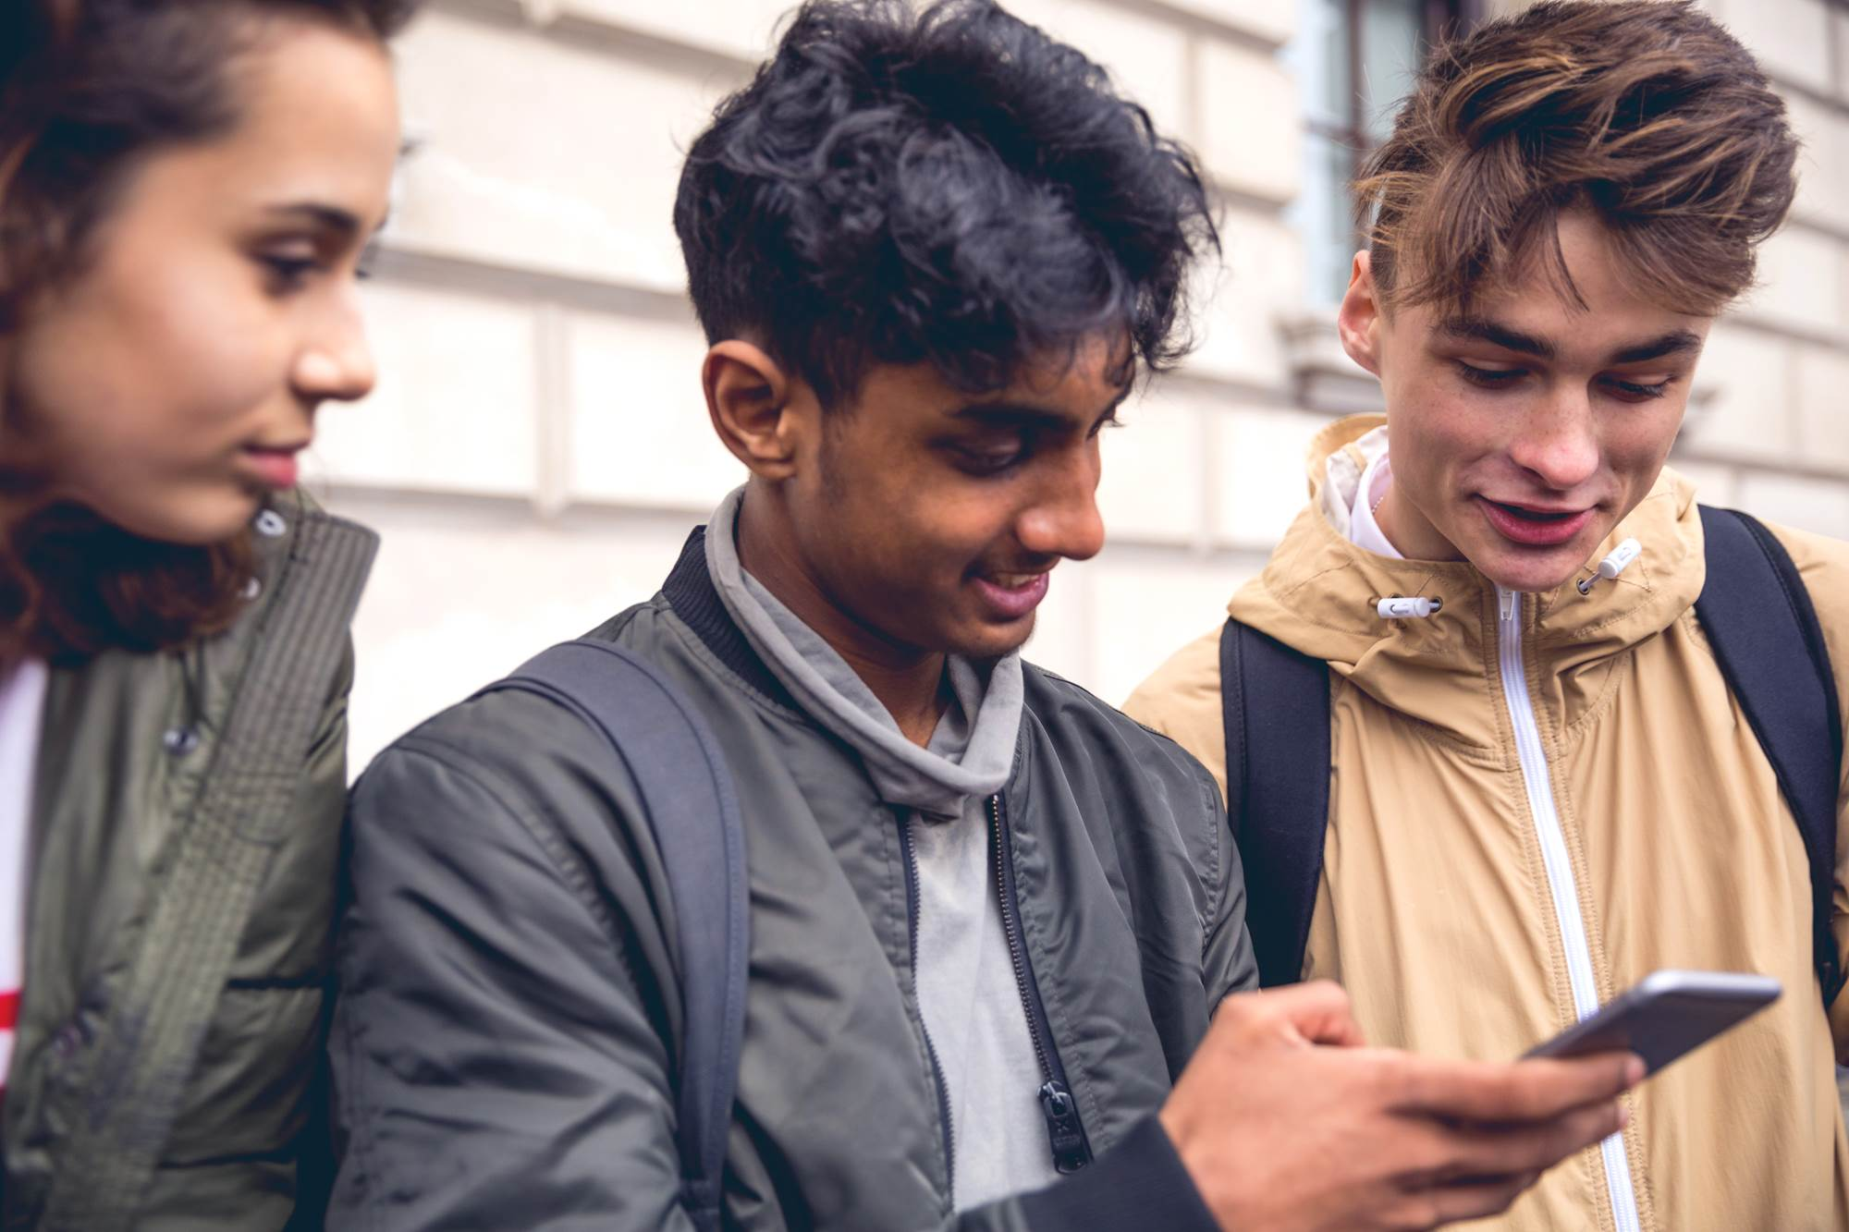
Jeg har lige opdaget at der er nogle videoer af mig på TikTok og YouTube….
Jeg har prøvet at anmelde det og alt muligt. Men jeg kan ikke få videoen ned. Og Personen som har lagt det op kende ikke koden fordi det var lang tid siden
Lige nu er jeg fuldstændig håbløs og jeg ved ikke hvad jeg skal gøre
Dreng, 14 år

Slide 8
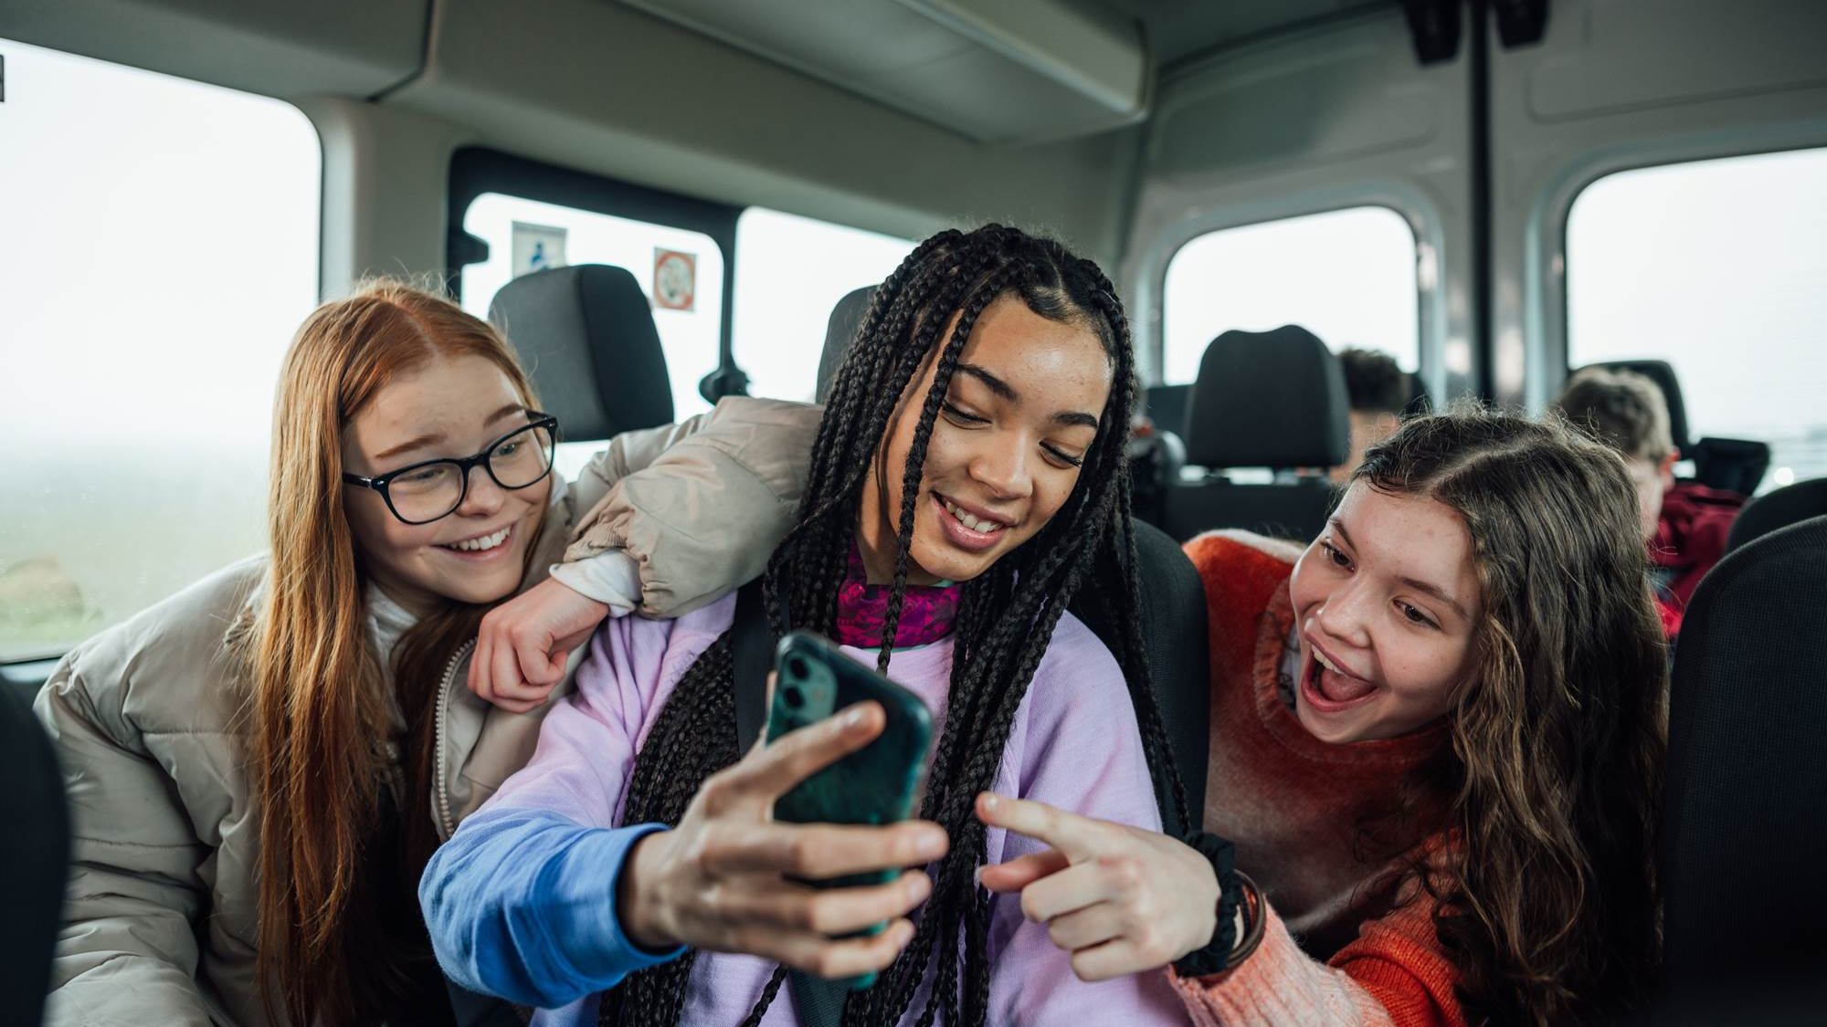
”Jeg bliver drillet af min klasse med noget ret personligt, og jeg ved ikke hvem der har fortalt det, for jeg har aldrig sagt det til nogle. Det er vildt ubehageligt fordi at alle snakker om det når jeg er i skole, og folk laver memes omkring det og sender til klassegruppen på Snapchat.
Pige, 14 år

Slide 9
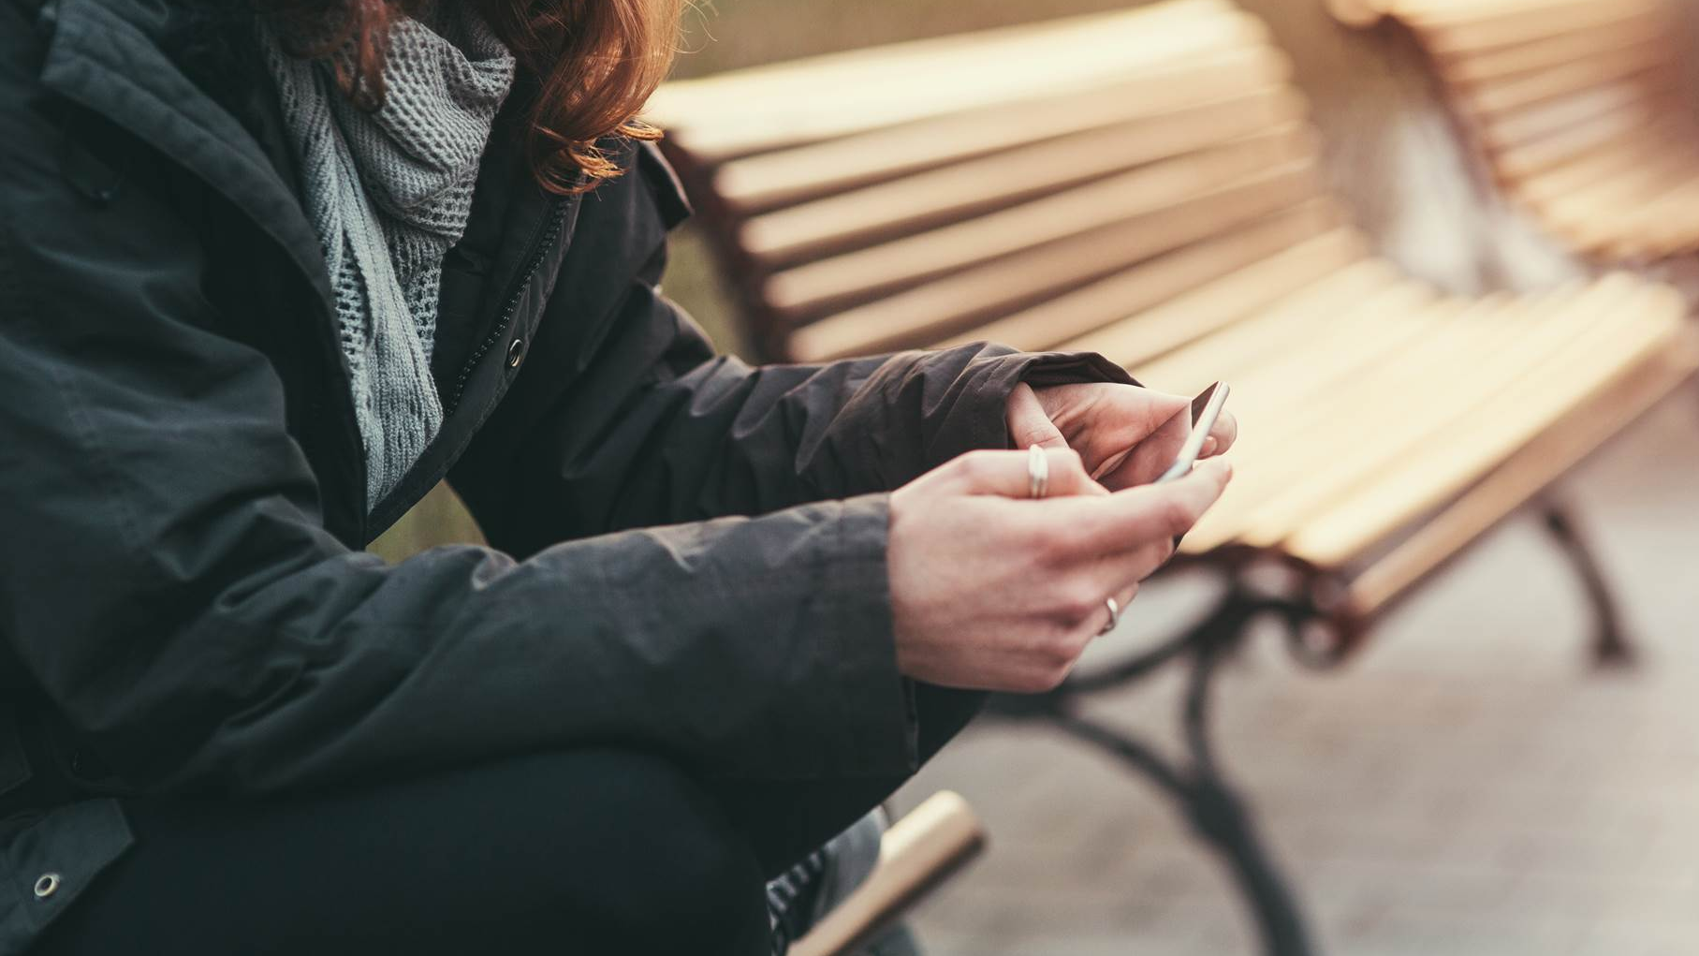
”Jeg er en 15-årig dreng, der skal starte på efterskole. Sagen er, at jeg kun har 100 følgere på Instagram. Er det taberagtigt? Jeg har kigget på andre profiler fra efterskolen og de har mange flere følgere. Tror I folk kommer til at tænke negativt om mig?
Dreng, 15 år

Slide 10
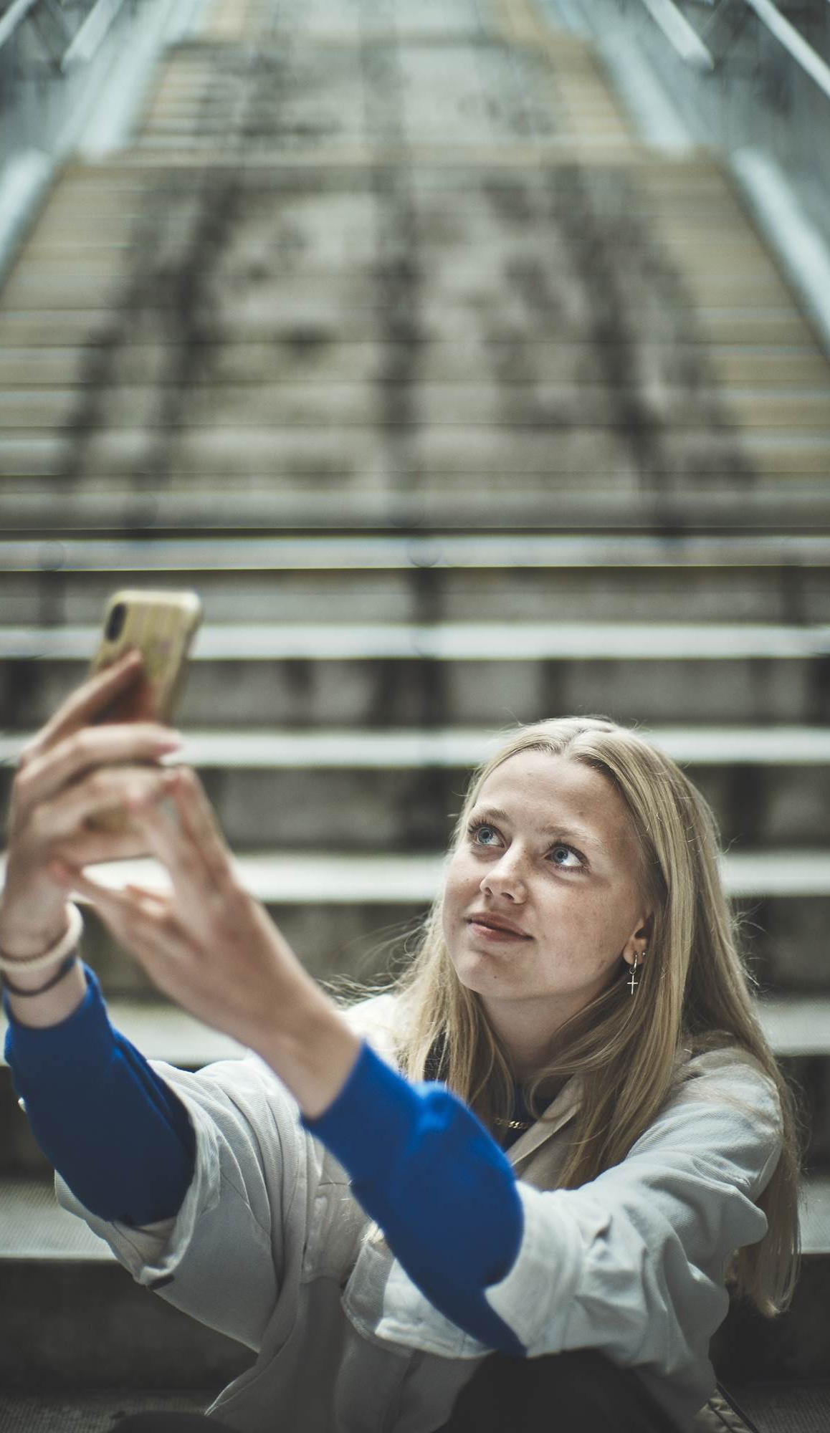
Dialog
Hvad får det jer til at tænke om børns og unges liv med digitale platforme og sociale medier?
Hvordan drømmer I om, at jeres børns liv med digitale medier og sociale medier skal være?
Notes:
DIALOG OM BREVENE
Enten i grupper eller i plenum drøfter man spørgsmålene på slidet
Hvad får brevene jer til at tænke om børns liv med digitale platforme og sociale medier?
Hvordan drømmer I om, at jeres børns liv med digitale medier og sociale medier skal være?

Slide 11

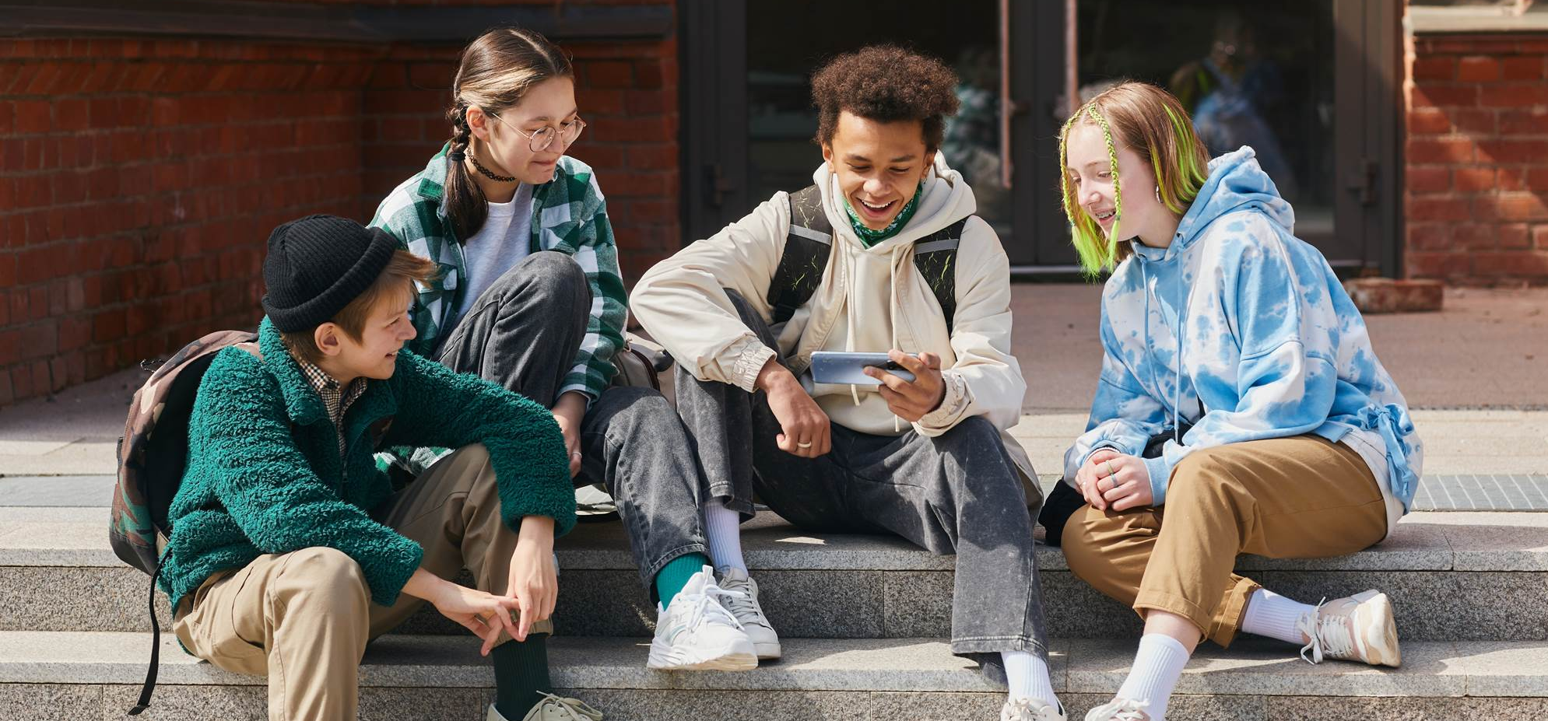
Jeres børn oplevelser og anbefalinger
Notes:
Jeres børns oplevelser og anbefalinger
Forklar forældrene, at klassen har arbejdet med nogle temaer, som Børns Vilkår ved kan være på spil i udskolingen. Og at eleverne har stemt om, hvilke tre temaer, der mest ligner det, de selv oplever. På baggrund af dem har eleverne udarbejdet nogle gode råd til forældrene om, hvordan de bedst støtter de digitale fællesskaber i klassen.
Læs evt. de tre cases og tilhørende råd op i plenum, inden de skal arbejde i grupper med dem.

Slide 12
Børns Vilkår anbefaler
At gøre børns digitale fællesskaber til en del af skolehjemsamarbejdet, som I gør nu🎉.
At I interesserer jer og tager ansvar for børns digitale trivsel, som I gør nu 🎉.
At I hjælper hinanden med at håndtere dilemmaer ved børns brug af digitale medier, som I gør nu 🎉.
At I gør jer umage for at have en åben og fordomsfri dialog med fokus på hele klassefællesskabet.
Husk, at hvis I viser interesse og prøver at være fordomsfri, når I taler med jeres børn om deres digitale liv, er der større chance for at de kommer til jer, hvis noget går galt.
Notes:
BØRNS VILKÅR ANBEFALER
Inden du sætter gruppearbejdet i gang, kan du læse vores anbefalinger op, og understrege, at I bare ved at have dialogen er godt på vej.

Slide 13
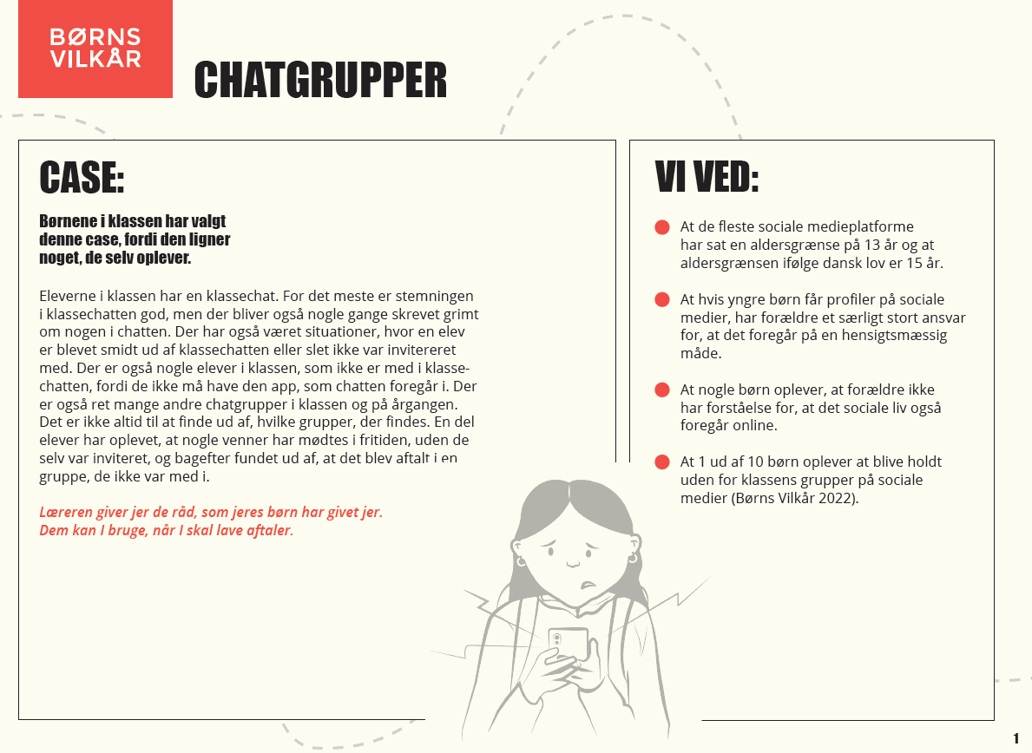

Aftaler
Indsæt layoutet version af aftaledokument
Hver gruppe laver udkast til aftaler.
Hvis aftaler ikke er muligt, laver man hensigtserklæringer.
Hellere indgå få aftaler med enighed end mange diskussioner.
Accepter ”godt nok
for nu”.
Notes:
Gruppearbejde om aftaler
Opdel forældrene i grupper, så der er en eller flere grupper, der arbejder med hver af de temaer, som eleverne har udvalgt.
Giv hver gruppe et temaark og de råd som eleverne har formuleret til det tema.
Forklar at hver gruppe laver udkast til aftaler eller hensigtserklæringer. Aftalerne skal tage udgangspunkt i, hvordan forældrene bedst kan støtte op om den gode digitale trivsel for hele klassen. På den måde er de med til at styrke fællesskabet i klassen og dermed trivslen for alle.
På temaarket finder de den case, som eleverne har identificeret sig med, lidt baggrundsviden om temaet samt ideer til aftaler, som de kan bruge som inspiration.
På bagsiden skriver de udkast til aftaler/hensigtserklæringer.
Sæt maks. 20 minutter af til denne del. Det er vigtigere at få lavet nogle aftaler, end at detaljerne er helt på plads.

Slide 14
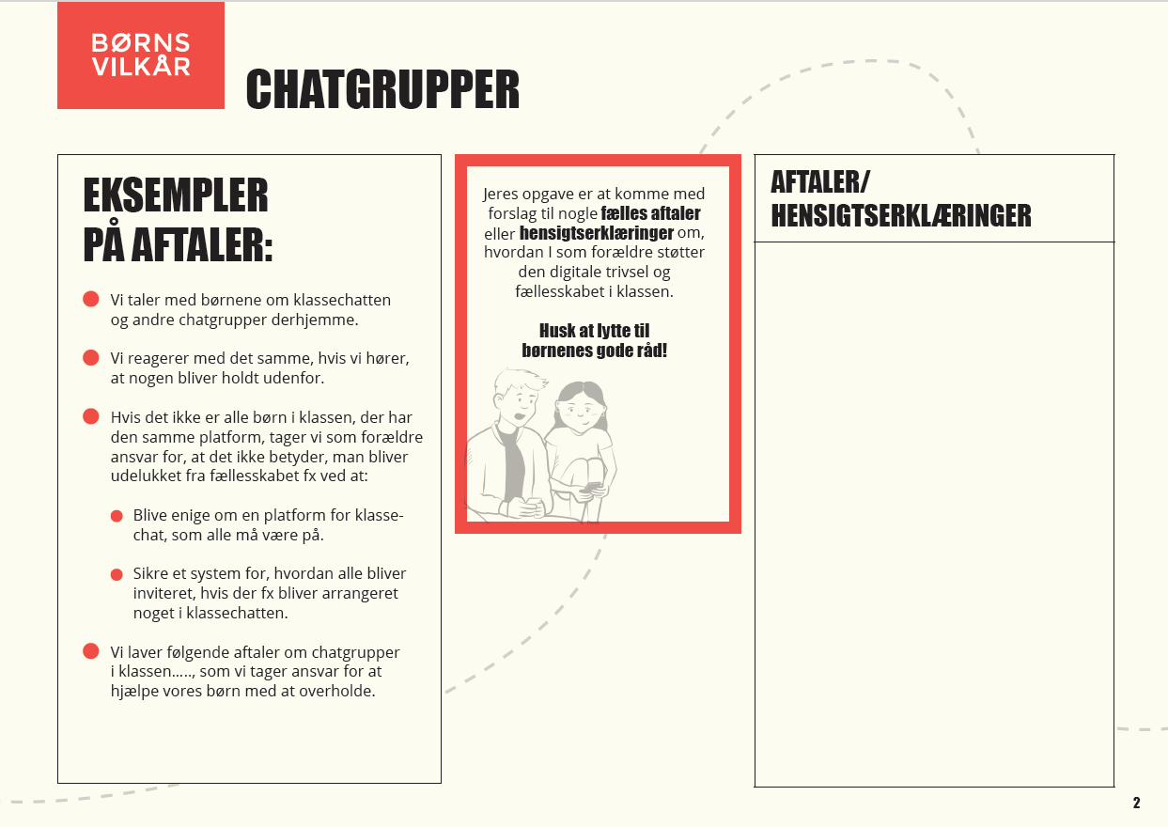
Aftaler
Indsæt layoutet version af aftaledokument
Hver gruppe laver udkast til aftaler.
Hvis aftaler ikke er muligt, laver man hensigtserklæringer.
Hellere indgå få aftaler med enighed end mange diskussioner.
Accepter ”godt nok
for nu”.
Notes:
Opdel forældrene i grupper, så der er en eller flere grupper, der arbejder med hver af de temaer, som eleverne har udvalgt.
Forklar at hver gruppe laver udkast til aftaler eller hensigtserklæringer. Aftalerne skal tage udgangspunkt i, hvordan forældrene bedst kan støtte op om den gode digitale trivsel for hele klassen. På den måde er de med til at styrke fællesskabet i klassen og dermed trivslen for alle.
De får et temaark med den case, som eleverne har identificeret sig med, lidt baggrundsviden om temaet samt ideer til aftaler, som de kan bruge som inspiration. Hver gruppe får også et udprint af elevernes gode råd til deres forældre.
På bagsiden skriver de udkast til aftaler/hensigtserklæringer.
Sæt maks. 20 minutter af til denne del. Det er vigtigere at få lavet nogle aftaler, end at detaljerne er helt på plads.

Slide 15
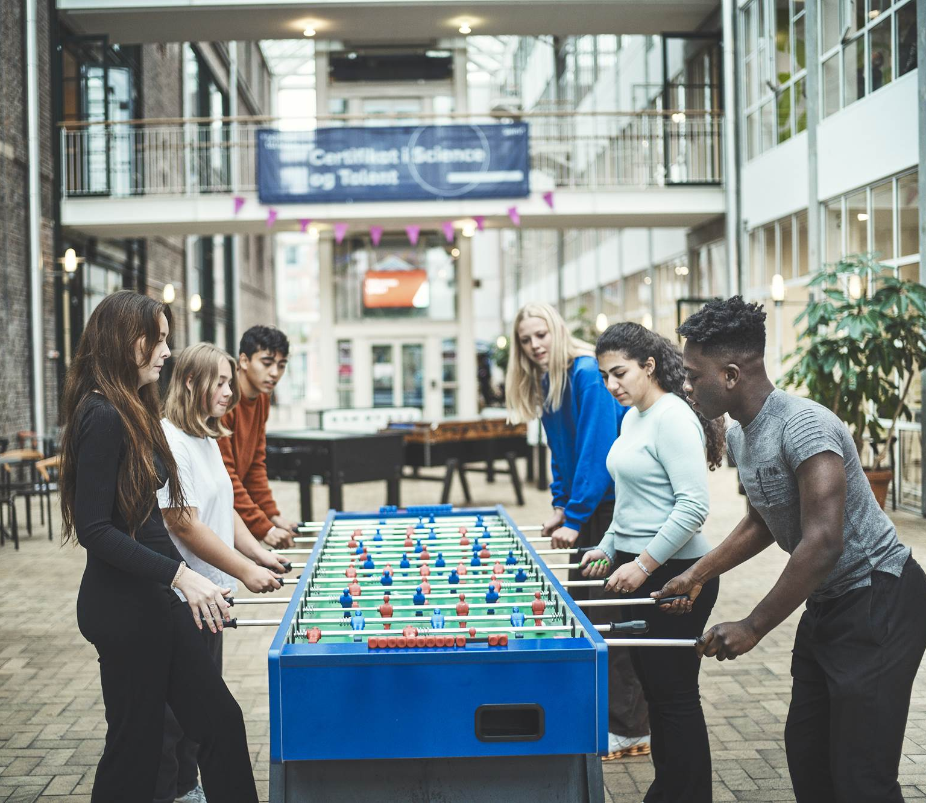

Kommentarer til aftaler
Grupperne fremlægger.
De andre forældre kommenterer.
Referenten noterer kommentarer og indsigelser.
HUSK! Aftaler kan løbende tages op til revision.
Notes:
De forskellige forslag til aftaler fremlægges, så forældrene kan tilslutte sig. Det kan være en god idé at spørge. ”Er der indsigelser?” eller ”kan I andre tilslutte jer?” i stedet for at give ordet frit til kommentarer. Der er jo altid små ting, der kan ændres/justeres, men hvis man overordnet er enig, er det godt nok for nu.
Du kan også give ro ved at nævne, at det jo er nyt område for os alle, og at der kan blive mulighed for at tage det op igen, hvis der opleves problemer med nogle af aftalerne.
Du eller kontaktforældrene samler aftalerne, noterer ændringsforslag, og tager ansvar for at få det hele skrevet sammen til ét samlet dokument, som lægges på Aula og evt. printes og hænges op/deles rundt.
Vi opfordrer til, at kontaktforældre og lærere forholder sig til, hvordan man sikrer, at de forældre, der ikke var til stede, bliver informeret om aftalerne på en god måde.

Slide 16
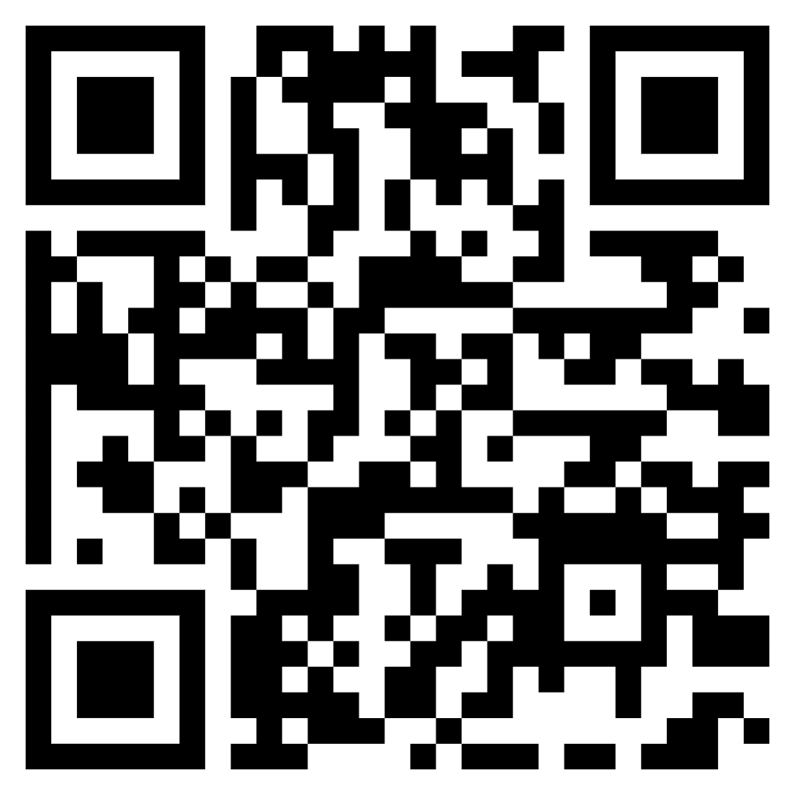
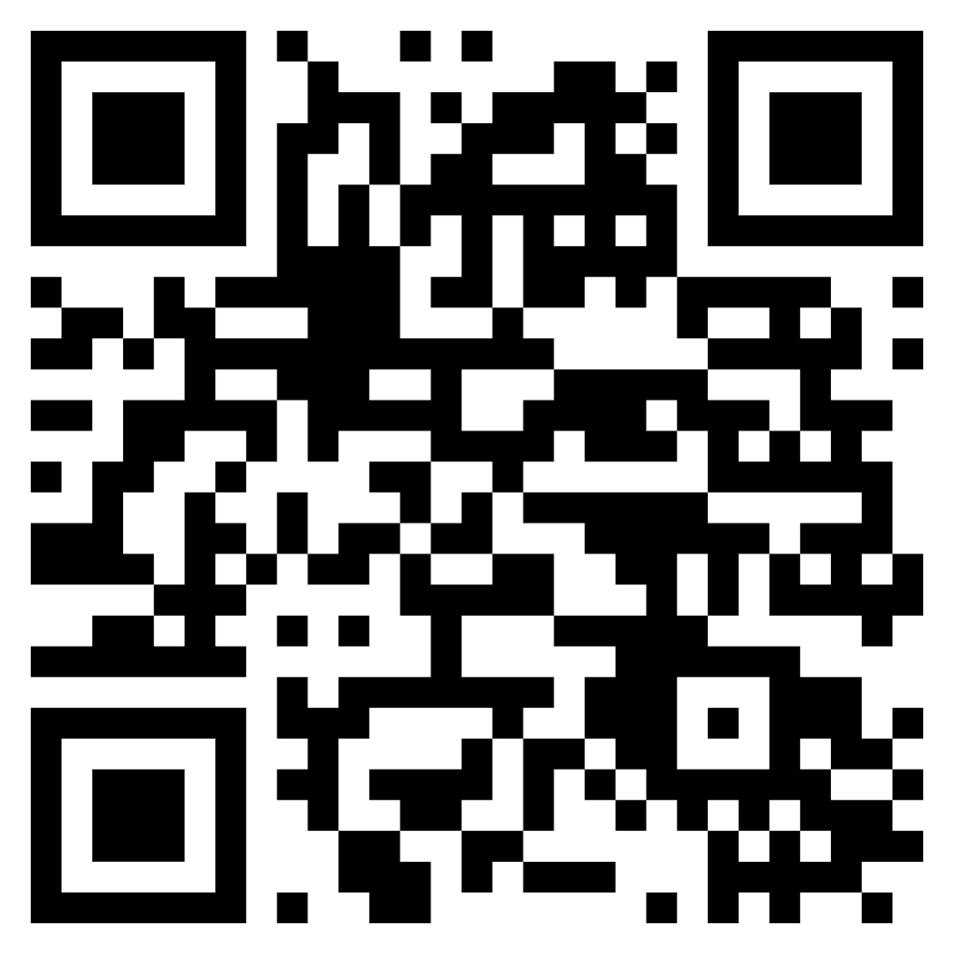
Tillykke!
https://www.genvej.org/
I har været med til at styrke det gode klassefællesskab!
Viden og gode råd
Børns Vilkårs
skærmguide
Genvej til dit barns digitale liv
Notes:
Afslutning
Hvis forældrene er kommet frem til nogle aftaler og/eller hensigtserklæringer, kan du fortælle dem, at de er lykkedes med noget, som vi ved er svært. Så ros for det!
Hvis ikke, kan du understrege, at det at dialogen er sat i gang, er et vigtigt skridt i sig selv. Du kan også opfordre forældrene til, at bruge erfaringerne til løbende at tale med hinanden, hvis der opstår udfordringer.
De to links på sidste slide er hhv. Børns Vilkårs Skærmguide og Genvej. Begge er sider med råd og vejledning til forældre om børns digitale liv.

